Slide 1
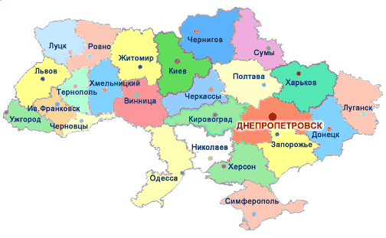
Местное самоуправление на Украине
подготовила
ученица 11-А класса
ЗОШ № 90
Усманова Екатерина

Slide 2

Основное понятие
Местное самоуправление в Украине - это гарантированное государством право и реальная способность территориальной громады - жителей села или добровольного объединения в сельскую громаду жителей нескольких сел, поселка, города - самостоятельно или под ответственность органов и должностных лиц местного самоуправления решать вопросы местного значения в рамках Конституции и законов Украины.

Slide 3

Местное самоуправление осуществляют
территориальные общины
советы
сельские
поселковые
поселков
городов
сел
районные
областные
И их исполнительные органы
городские

Slide 4

История и празднование
25 ноября 2000 года, в столице республики городе Киеве, второй президент Украины Леонид Данилович Кучма подписал Указ № 1250/2000, который предписывал ежегодно, 7 декабря отмечать на Украине новый праздник — «День местного самоуправления». в президентском указе объяснялись причины этого нововведения: «Учитывая большое значение местного самоуправления для развития народовластия, демократизации общественных отношений и укрепление украинской государственности…»

Slide 5

Следует отметить, что с подписанием этого указа, глава государства лишь придал «Дню местного самоуправления» официальный статус, ибо украинцы отмечали его уже на протяжении десяти лет, с того момента, как Верховная рада Украины, 7 декабря 1990 года приняла Закон «О местных советах народных депутатов Украинской ССР и местном самоуправлении». С той поры, эта дата и стала профессиональным праздником для тех, кто работает в городских, сельских, поселковых, районных и облсоветах.

Slide 6
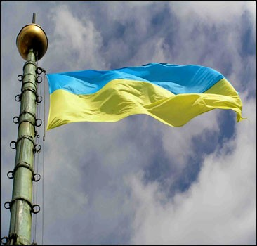
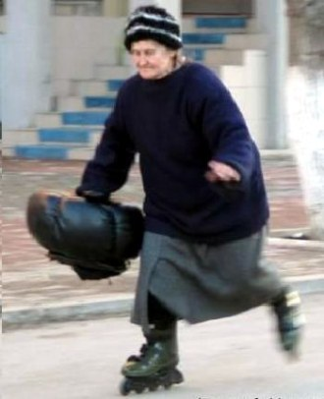

Ежегодно7 декабря
«День местного самоуправления на Украине» не является на Украине нерабочим днём, если, в зависимости от года, не попадает на выходной.

Slide 7

Местное самоуправление в Украине осуществляется на принципах:
народовластия;
законности;
гласности;
коллегиальности;
сочетания местных и государственных интересов;
выборности;
правовой, организационной и материально-финансовой самостоятельности в пределах полномочий, определенных этим и другими законами; подотчетности и ответственности перед территориальными громадами их органов и должностных лиц;
государственной поддержки и гарантии местного самоуправления;
судебной защиты прав местного самоуправления

Slide 8

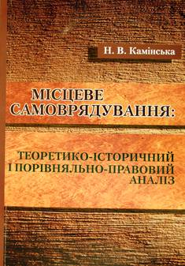
Дополнительная литература для любознательных
Владимир Зотов – Местное самоуправление. Энциклопедия.
Наталья Каминская- местное самоуправление. Теоретико-исторический и сравнительно -правовой анализ.

Slide 9
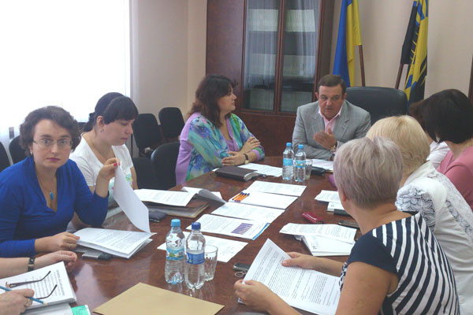
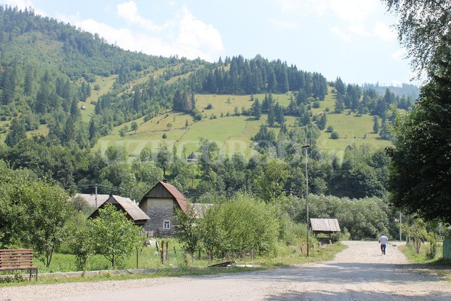

Полномочия
Полномочия сельского, поселкового, городского головы начинаются с момента объявления соответствующей сельской, поселковой, городской избирательной комиссией на пленарном заседании совета решения о его избрании.
Полномочия сельского, поселкового, городского головы заканчиваются в день открытия первой сессии соответствующего сельского, поселкового, городского совета, избранного на следующих очередных местных выборах

Slide 10
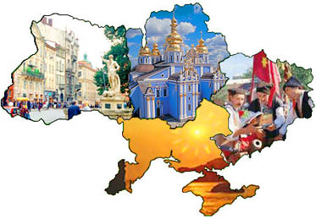
Спасибо за внимание!

